Slide 1

Integrantes: Amoguimba Jessica
Calvopiña esteban
Morales Sebastián
Pisuña David
Vásconez John

Slide 2
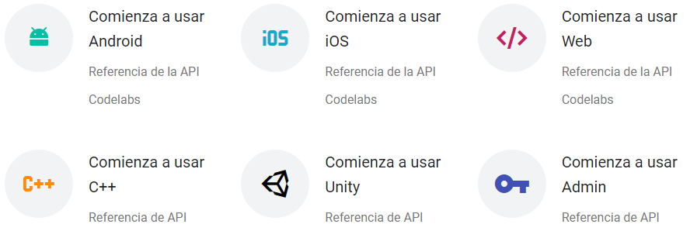
¿Qué es Firebase?
Firebase es una plataforma virtual de Google que facilita las herramientas necesarias para la programación de apps de alta calidad, además de aumentar la base de usuarios y generar mas dinero.

Slide 3
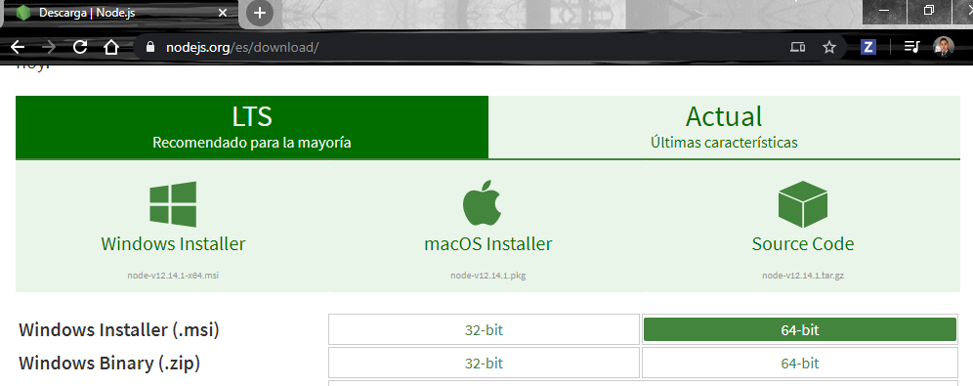
instalación
Primero debemos descargar la herramienta NodeJS desde la página oficial escogiendo la versión respectiva para nuestro ordenador.

Slide 4
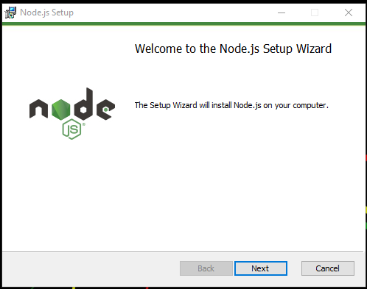
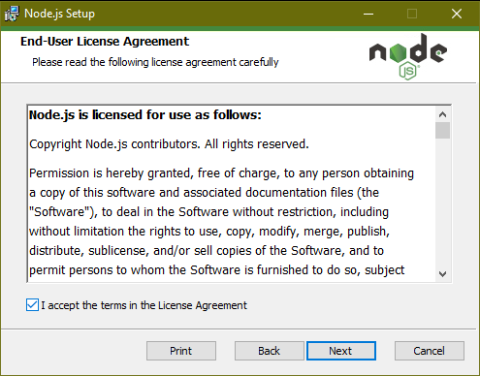
Una vez descargado, ejecutamos la aplicación y procedemos a la instalación.

Slide 5
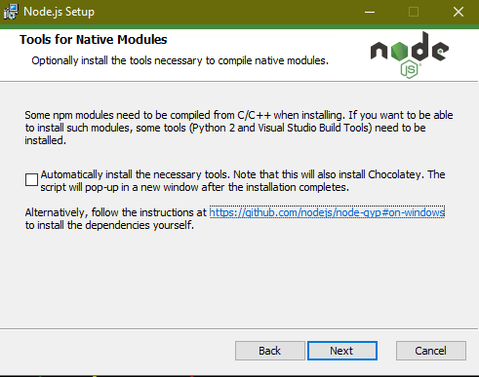
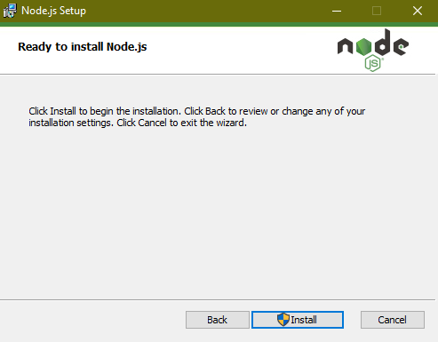
En caso de no tener instalado Python y Visual Studio se procede a marcar el cuadro y seguimos con la instalación.

Slide 6
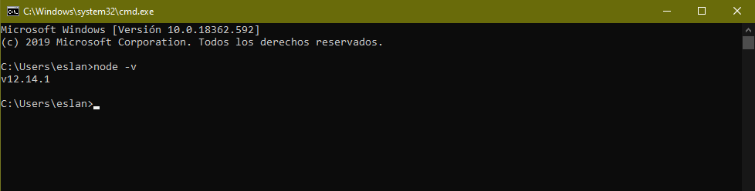
Verificamos que se haya instalado correctamente la herramienta.

Slide 7
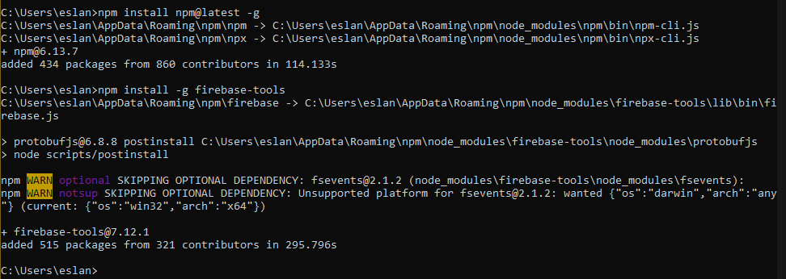
A continuación procedemos a instalar npm (npm install npm@latest -g)en caso de ser necesario y la instalación de Firebase(npm install -g Firebase-tools).

Slide 8
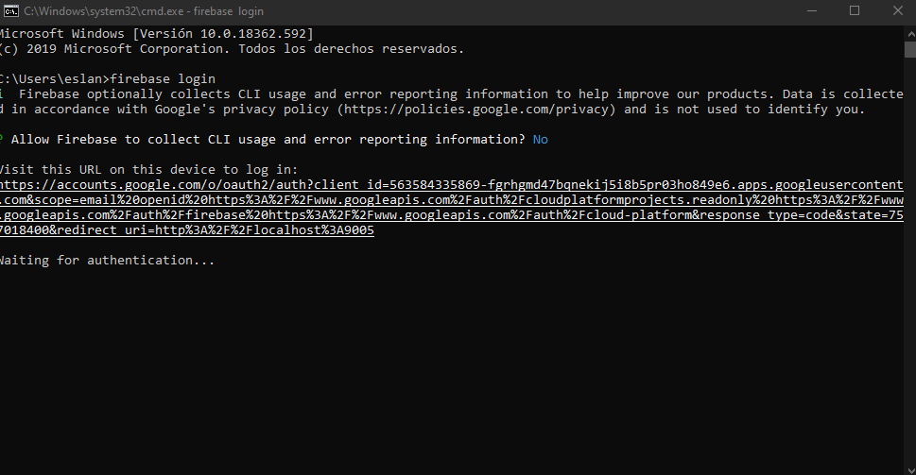
Para comprobar que la herramienta funciona y se conecta con Firebase procedemos a logearnos a través del cmd con el siguiente comando $firebase login y nos llevará a la página de autorización para la cuenta de Google.

Slide 9
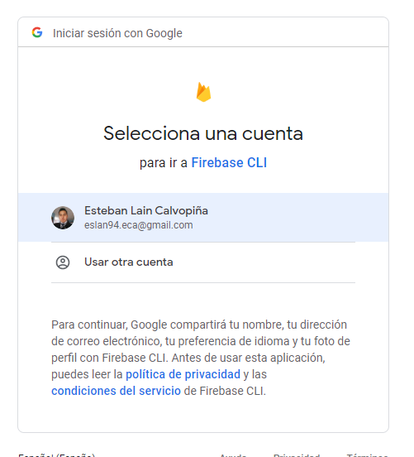
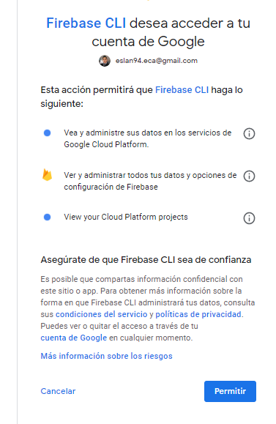

Slide 10
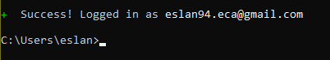
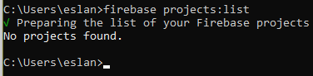
Finalmente una vez conectados se puede verificar la lista de nuestros proyectos.

Slide 11
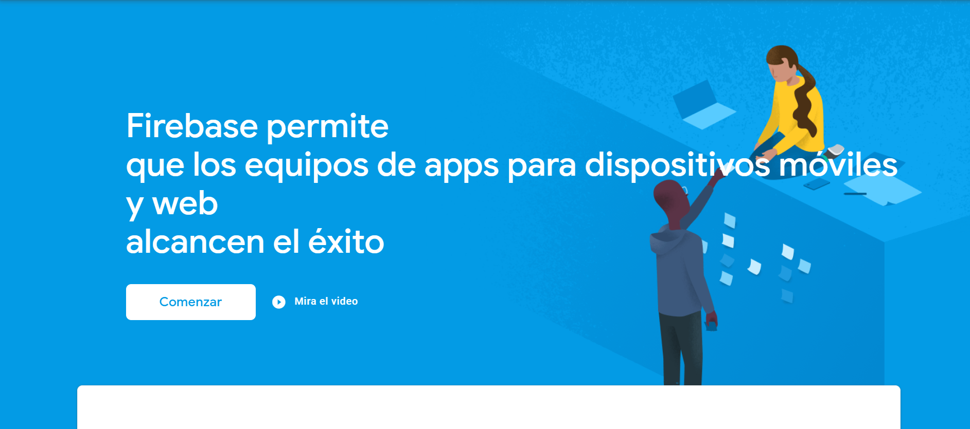
Ingresamos a la pagina de firebase

Slide 12
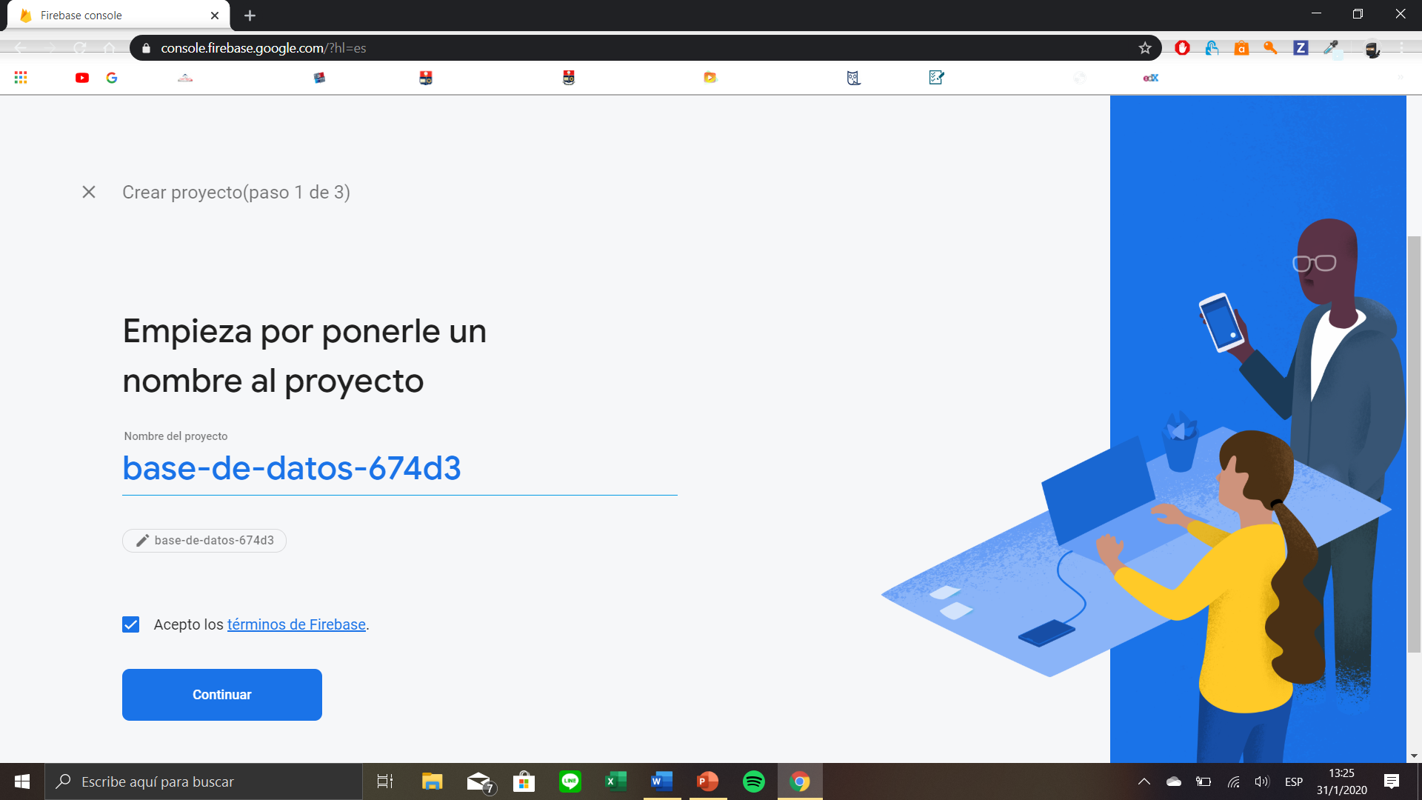
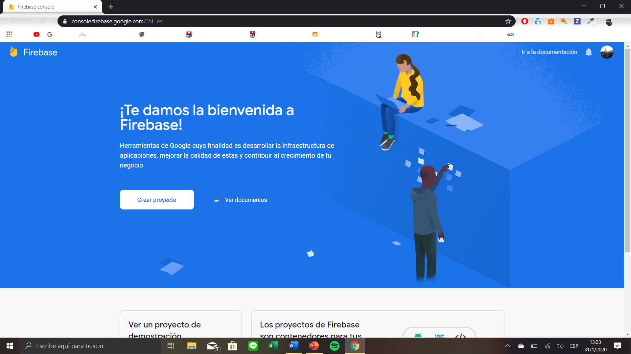
crearemos un nuevo proyecto

Slide 13
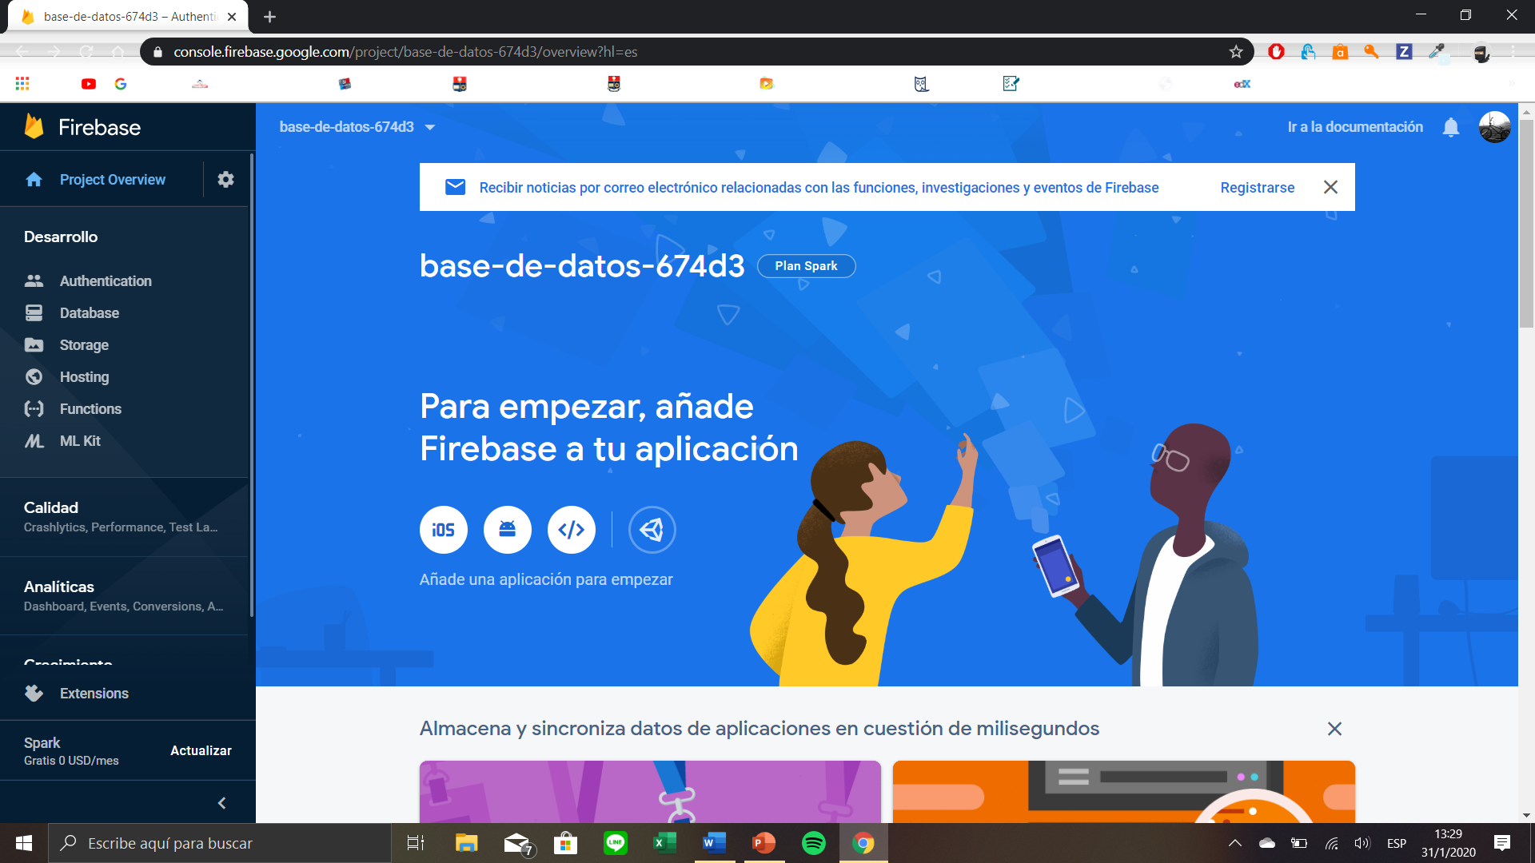

Slide 14
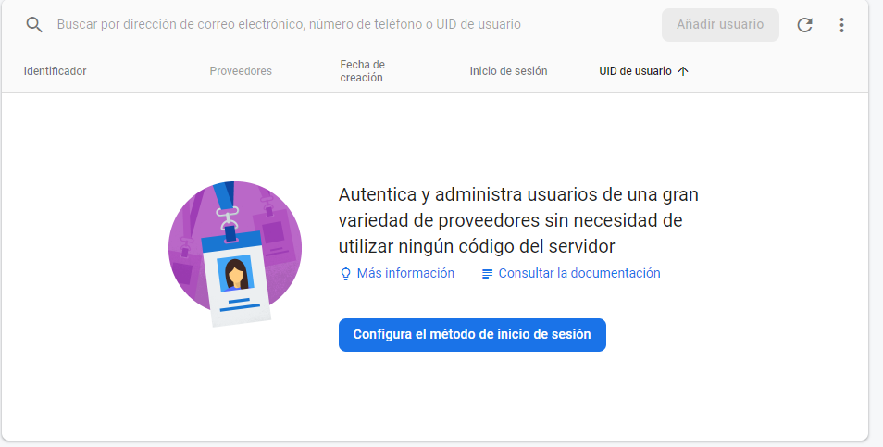
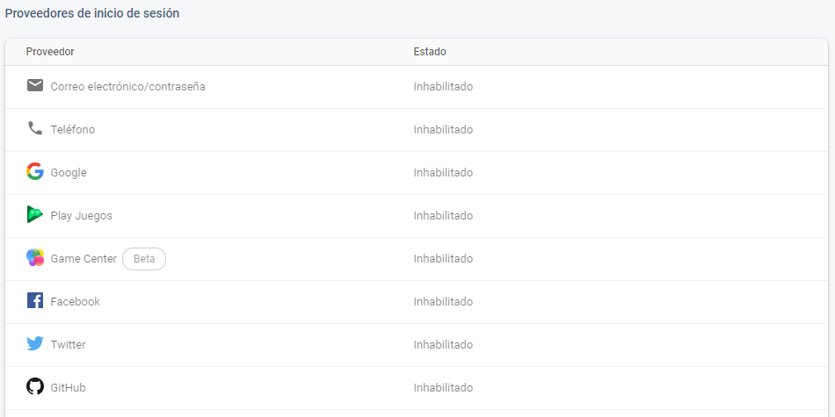
Autenticación
Es un servicio que nos simplifica el inicio de sesión y la gestión de esta en nuestra aplicación.

Slide 15
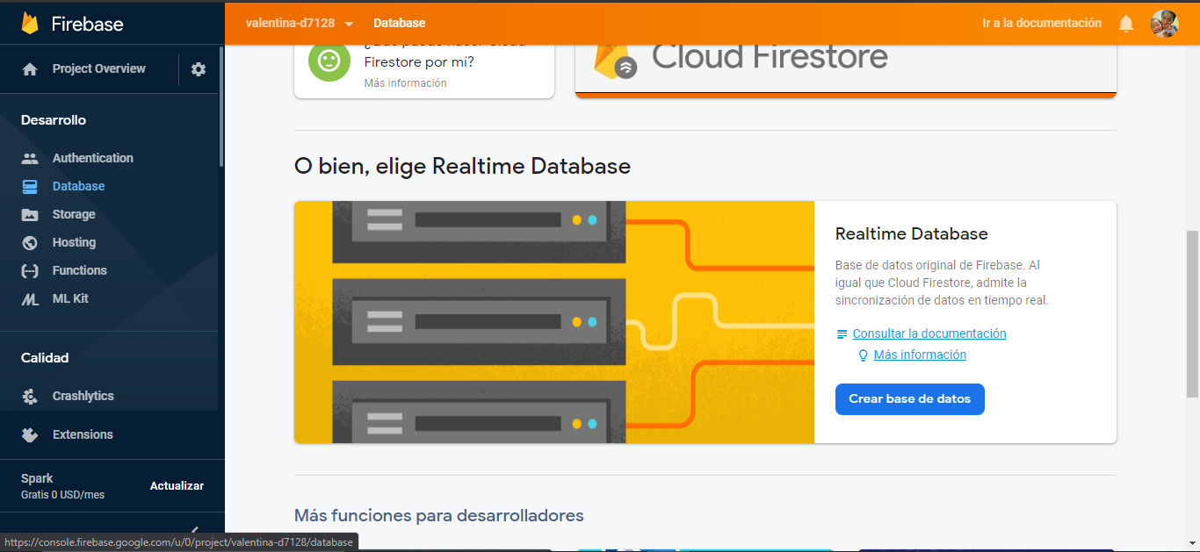
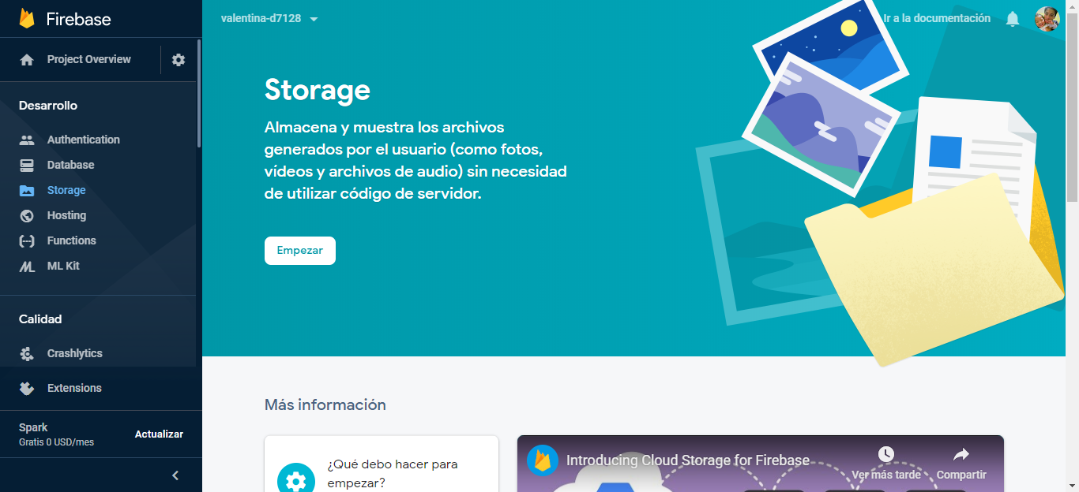
Base de datos Realtime y Storage
Almacena y muestra los archivos generados por el usuario (como fotos, vídeos y archivos de audio) sin necesidad de utilizar código de servidor.
Se lleva muy bien con React (es una biblioteca Javascript de código abierto diseñada para crear interfaces de usuario con el objetivo de facilitar), y su patrón reactivo que permite actualizar los datos en los componentes automáticamente. Los datos se almacenan en formato JSON y se pueden agregar reglas para permitir requests con token o solo desde una URL por ejemplo.

Slide 16
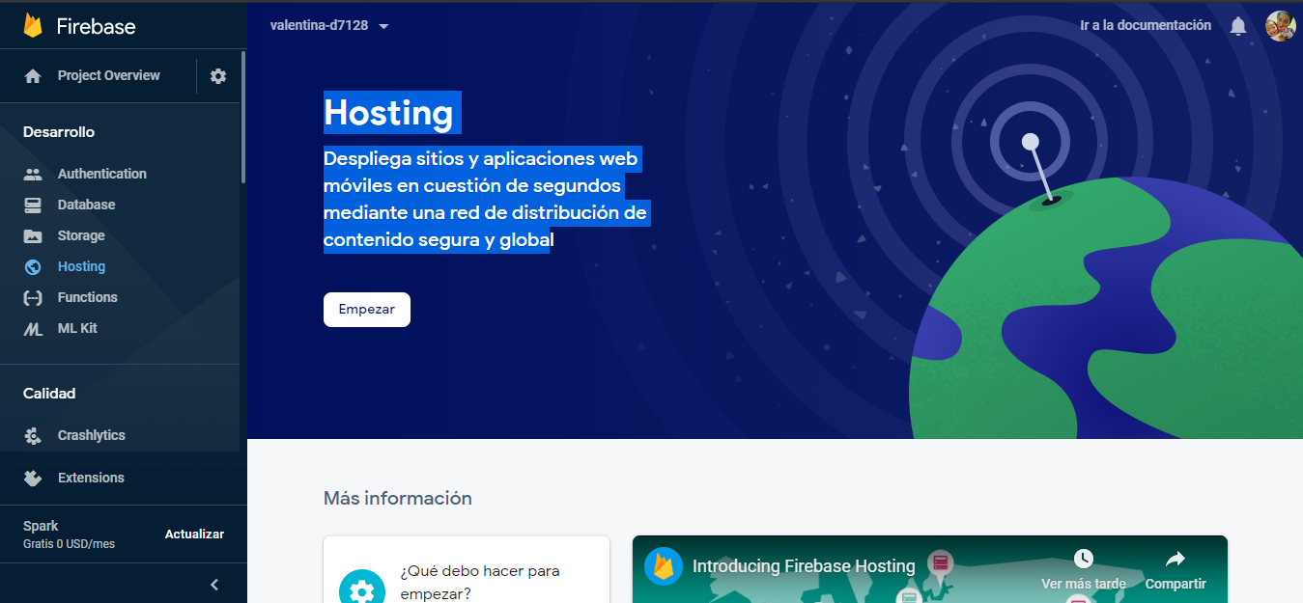
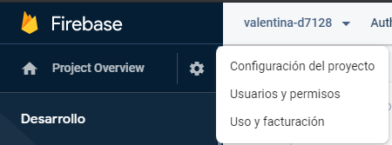
Hosting
Despliega sitios y aplicaciones web móviles en cuestión de segundos mediante una red de distribución de contenido segura y globa

Slide 17
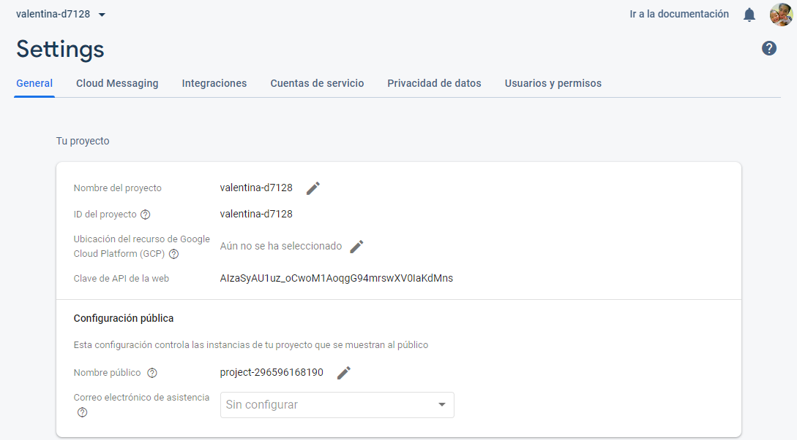
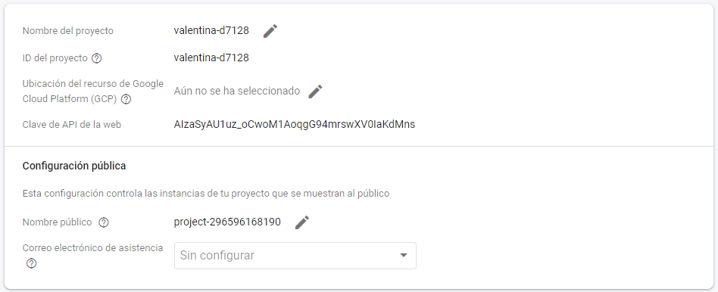
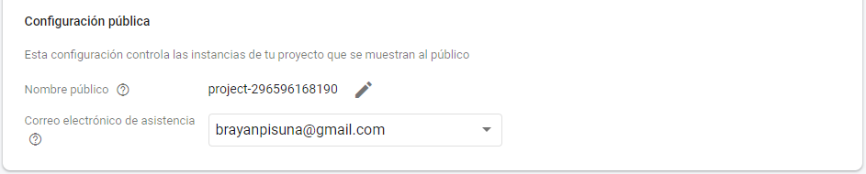

Slide 18
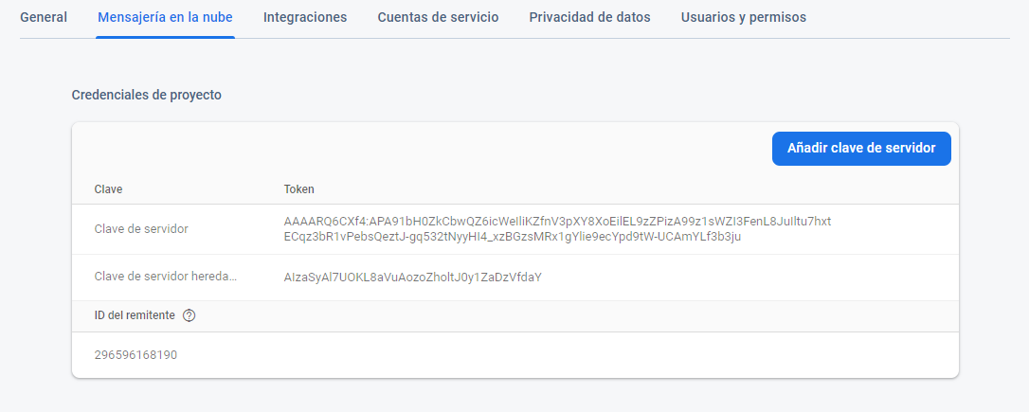
Mensajería en la nube

Slide 19
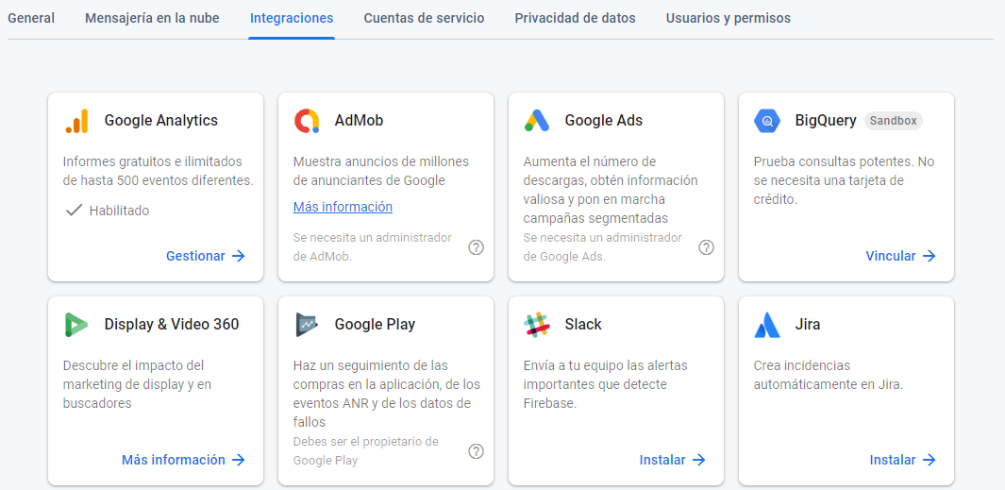
Integraciones

Slide 20
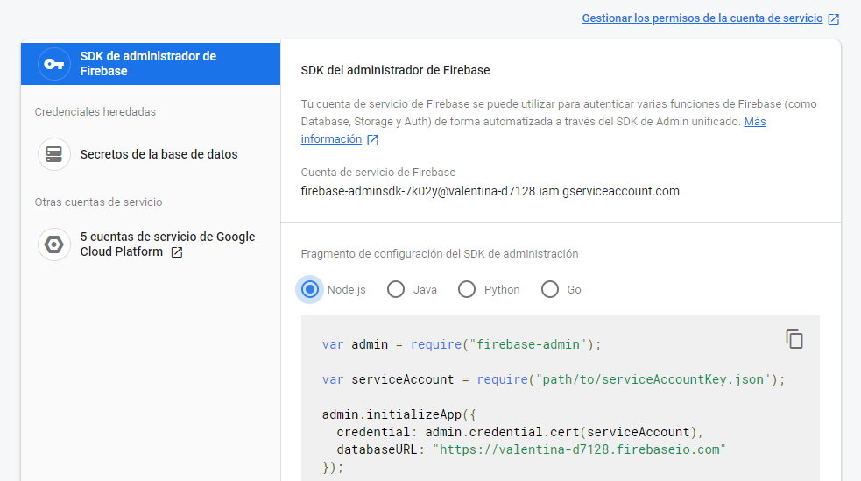
Cuentas de servicio

Slide 21
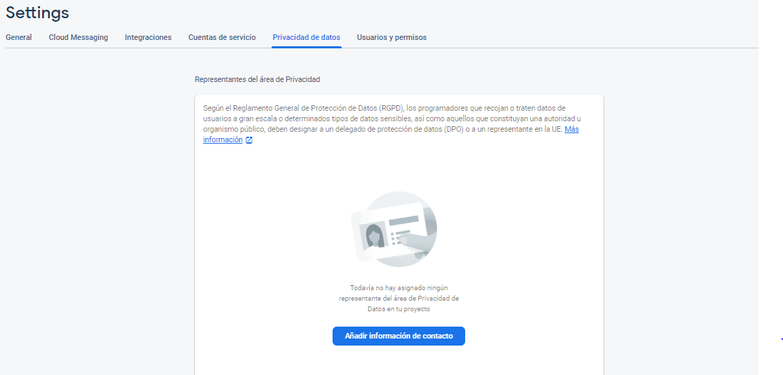
Privacidad de Datos

Slide 22
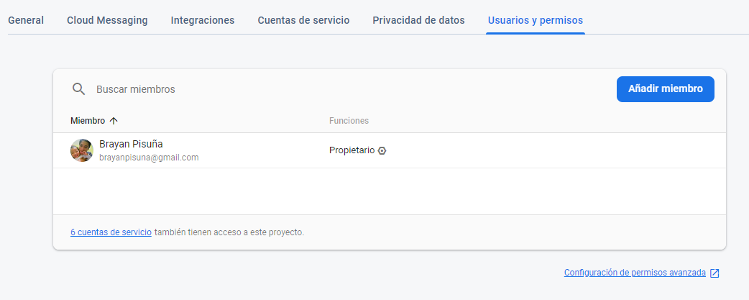
Usuario con permisos

Slide 23
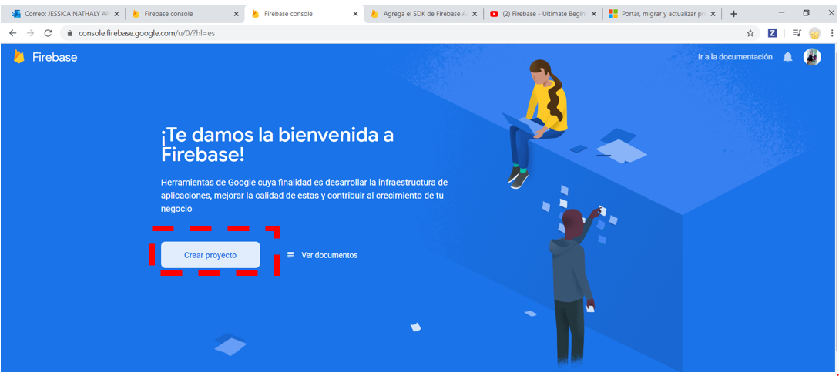
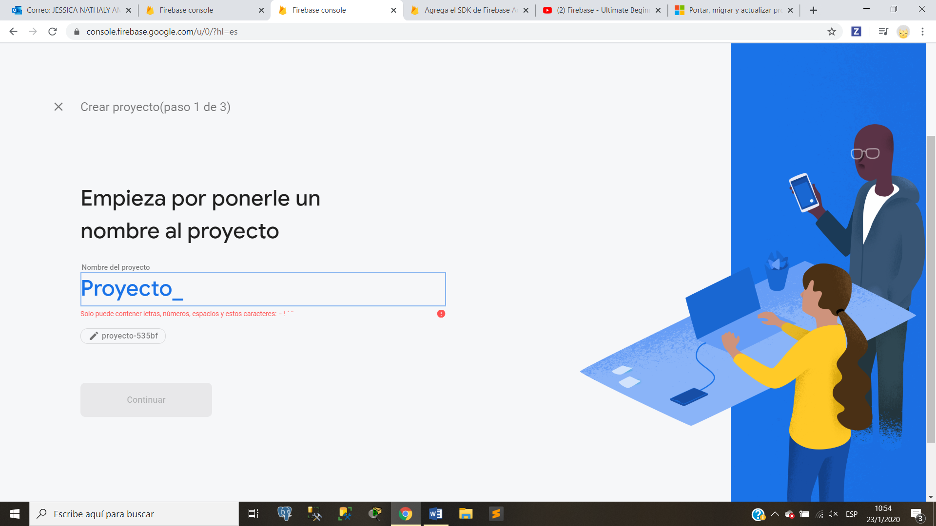
Crear un Proyecto en Firebase
Clic en crear proyecto
Damos nombre a nuestro proyecto.
Importante para el nombre del proyecto no se debe usar caracteres gráficos.

Slide 24
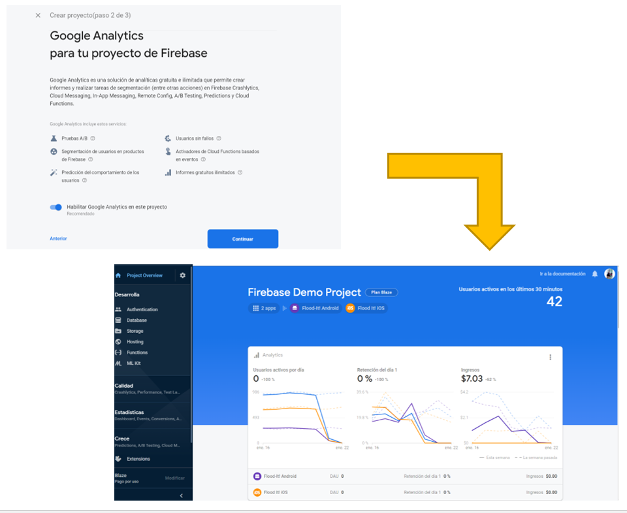
Lo que no se mide no se puede mejorar.
Google Analytics es una solución gratuita de medición de apps que proporciona estadísticas sobre el uso de las apps y la participación de los usuarios para que puedas tomar decisiones fundamentadas en relación con el marketing de las apps y las optimizaciones del rendimiento.

Slide 25
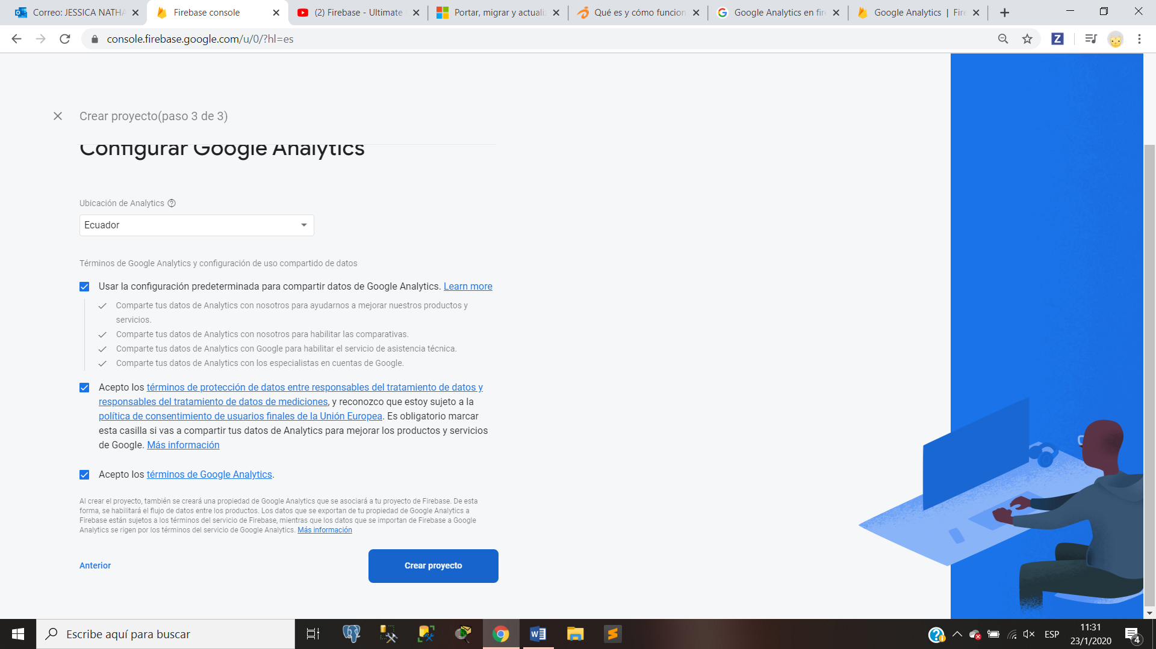
Configuramos el país de la ubicación de Google Analytics, y aceptamos los términos y condiciones para nuestro primer proyecto.
Y finalmente damos clic en Crear proyecto.

Slide 26
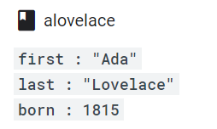
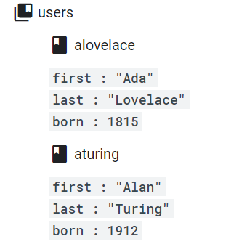
CREAR UNA BASE DE DATOS CON FIREBASE
¿Qué son Documentos?
Un documento es un registro liviano que contiene campos con valores asignados.
Cada documento se identifica con un nombre. Los nombres de documentos dentro de una colección son únicos.
¿Qué son Colecciones?
Los documentos viven en colecciones, que simplemente son contenedores de documentos.

Slide 27
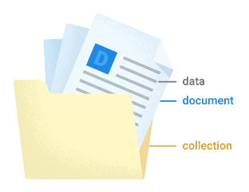
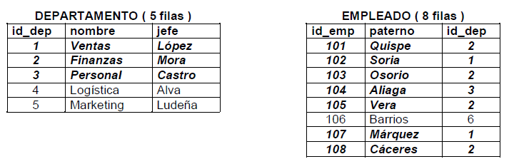
COMPARACIÓN ENTRE
FIREBASE Y SQL SERVER

Slide 28
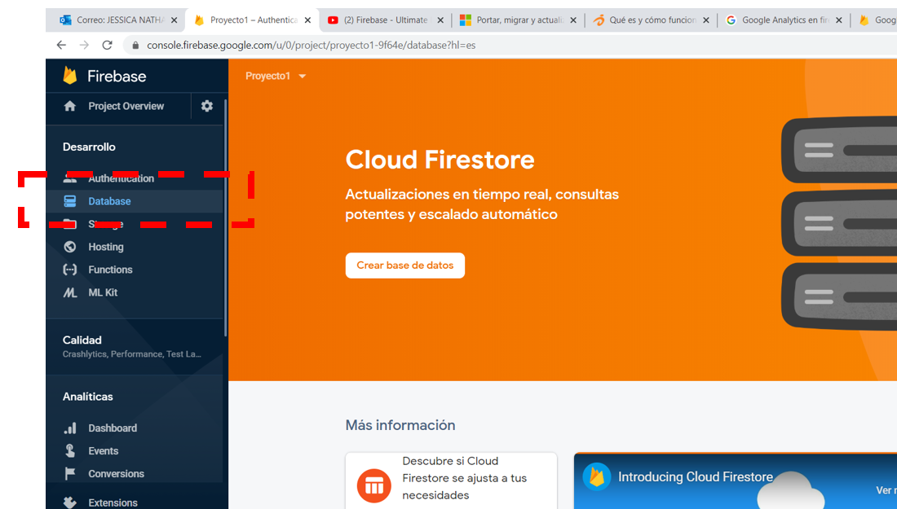
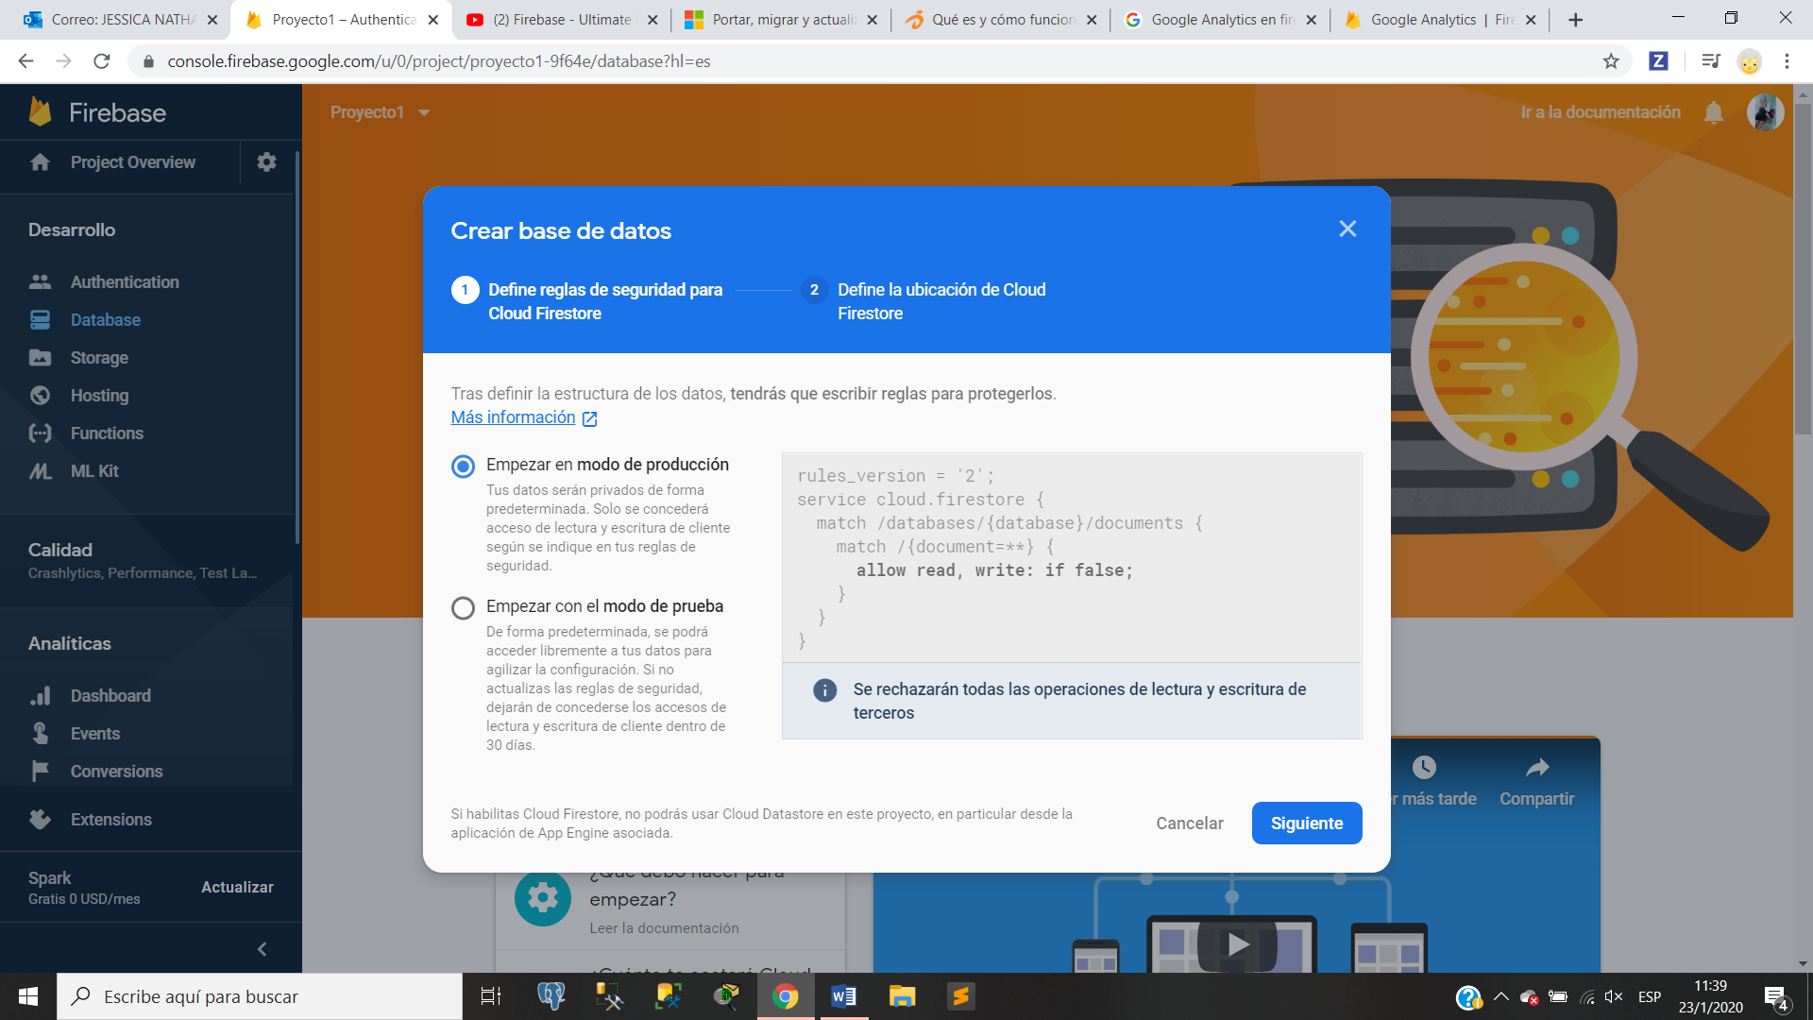
Definimos las reglas de seguridad a terceros para que puedan o no realizar operaciones en la base datos.
Seleccionamos “Database”

Slide 29
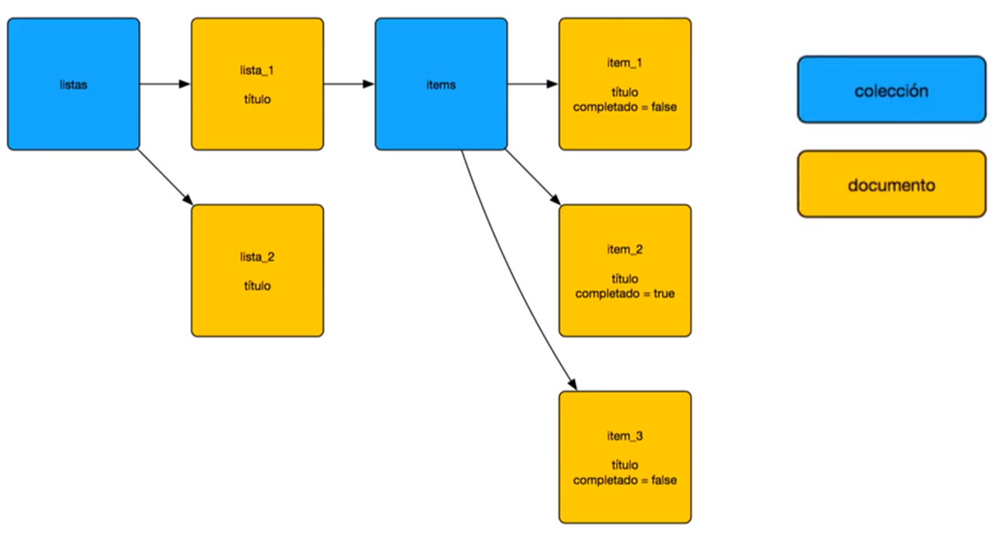
Procedemos a crear el primer modelo de datos.

Slide 30
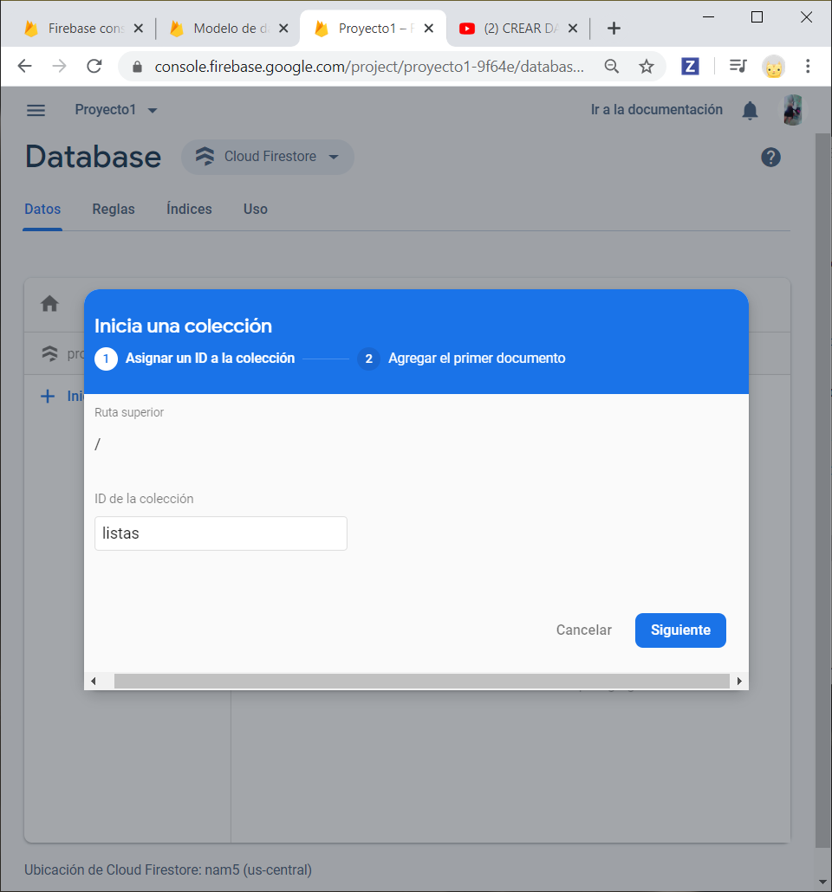
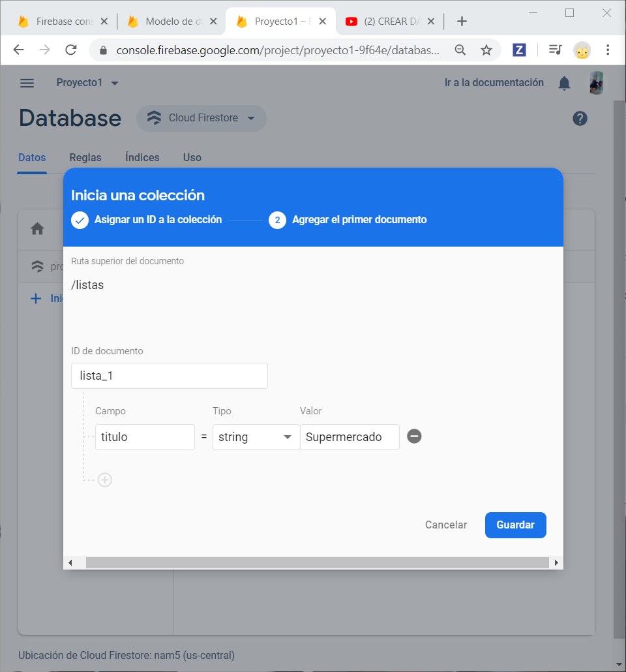
Creamos nuestra primera colección “listas”
Creamos el primer documento, dándole in ID de documento, un nombre al campo, el tipo de dato y un valor.

Slide 31
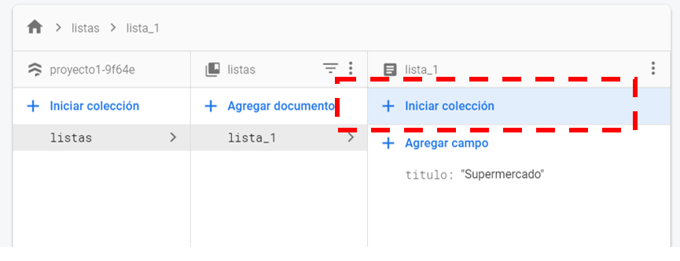
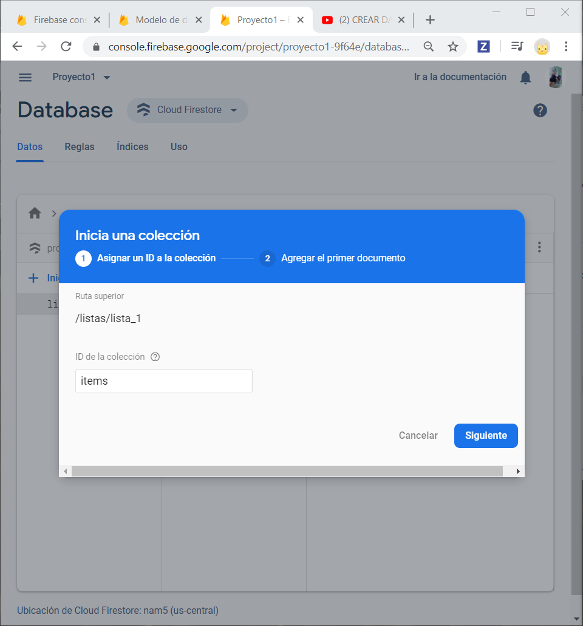
También se puede tener sub colecciones, dando clic en “Iniciar colección”

Slide 33
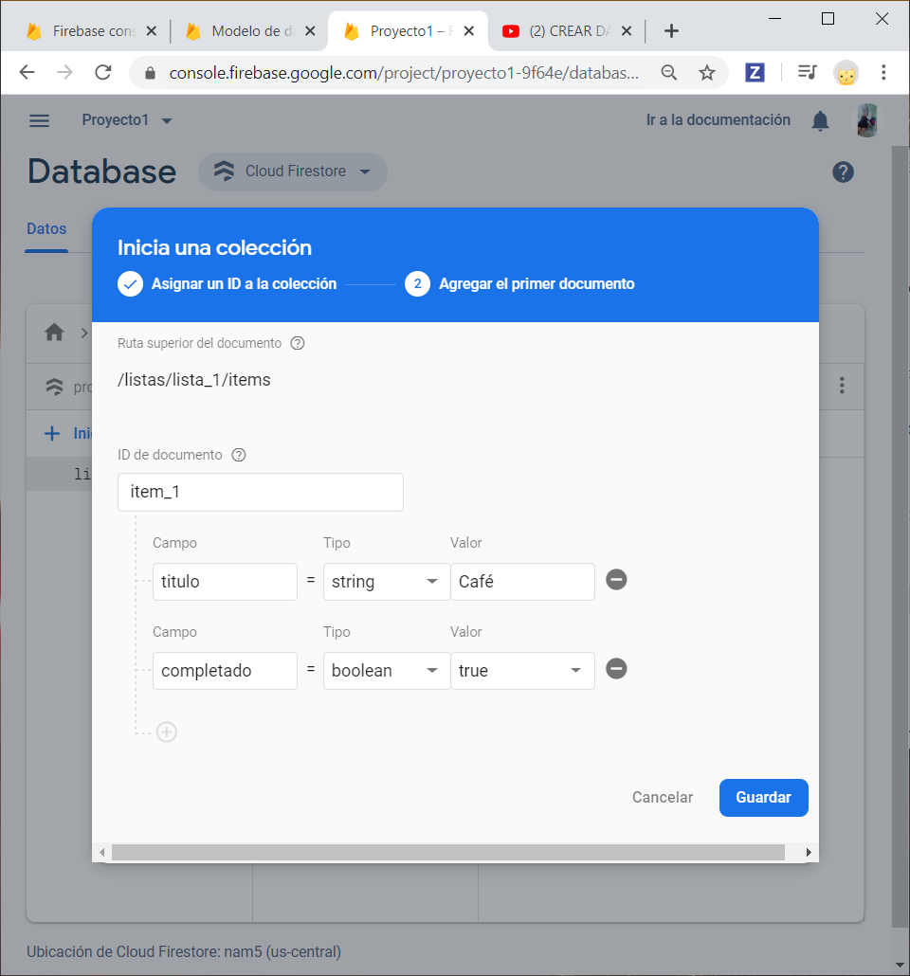
Ahora se obtiene una sub colección llamada ítems que tiene un documento llamado ítem_1 con sus campos título y completado.

Slide 34
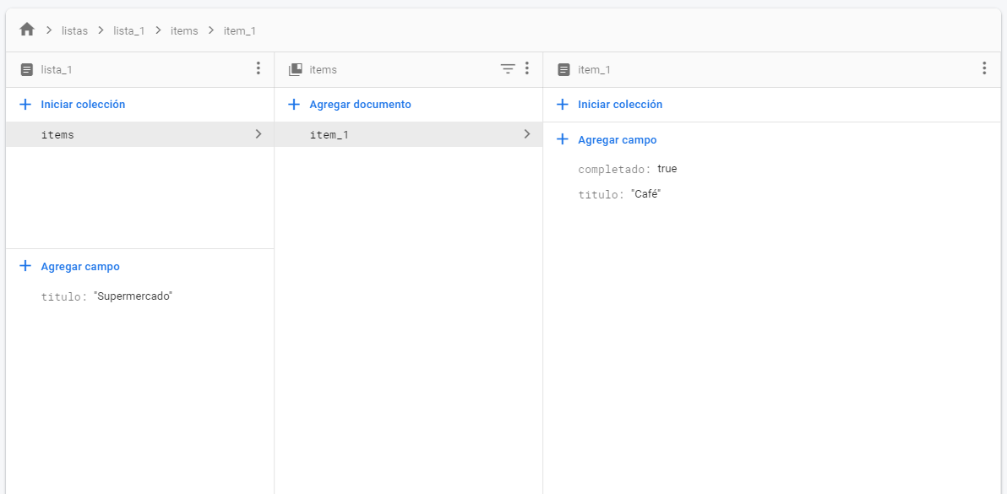
Finalmente se obtendrá de esta manera.

